Slide 1


Slide 2


Slide 3

ماهو الحضور الرقمي؟
يسمى بالتواجد أو الحضور الرقمي أو بناء العلامة الشخصية الرقمية ويعني أن تتواجد باسمك وصورتك وتعبر عن نفسك وعن اهتماماتك وتتفاعل وتساهم وتستفيد في العالم الرقمي من منصات التواصل الاجتماعي بأنواعها وغيرها من المنصات.

Slide 4
القنوات الرقمية
تختلف القنوات الرقمية وتتعدد من منصات تواصل اجتماعي وصحف ومواقع مختلفة كل منصة ولها جمهورها وطريقتها في التفاعل والمحتوى، في عالم الأعمال مثلا يجب أن تركز على لينكد ان وتويتر ولا تهمل البقية، لذلك نحن نقدم هذا الدليل الارشادي الخاص ببناء الحضور الرقمي الشخصي على تويتر.

Slide 5
فوائد الحضور الرقمي
الاطلاع
التواصل
العلاقات
الشراكات
الوصول

Slide 6
قصص النجاح
يوجد قصص نجاح لا تحصى على تويتر وغيره لأشخاص قاموا ببناء هوية شخصية لهم ومقدموا محتوى قيّم، بالإضافة إلى من أصبح يحقق دخل من الإعلانات البعض حصلوا على وظائف وهناك من أقاموا شراكات كبيرة والكثيرمن نجح في تكوين صورة ذهنية مميزة ووصل بها إلى جمهوره المستهدف، وهناك من قام ببناء أعمال تجارية والكثير الكثير.

Slide 7
مكونات الدليل الإرشادي
سنستعرض الدليل الإرشادي لبناء هوية رقمية احترافية وتحقيق ظهور قوي ووصول عالي بجودة متميزة، من خلال 5 مراحل كالآتي:
التحليل والاستراتيجية
التـأسيس
كتابة المحتوى
تكتيكات التفاعل
القياس

Slide 8


Slide 9

مقدمة
أول مرحلة في بناء هويتك هي التحليل والاستراتيجية، يجب أن تدرس وتحلل اهتماماتك وتحدد أهدافك لتنطلق بقوة ورؤية واضحة، جميع المراحل التالية تعتمد على هذه المرحلة بشكل أساسي.

Slide 10
أهداف التواجد
بناء على رؤيتك الشخصية وطموحك سجل أهدافك التي تسعى لتحقيقها من خلال هذا التواجد الرقمي مثل (بناء قاعدة جماهيرية من المهتمين، تقديم قيمة وإضافة للجمهور المهتم، تكوين علاقات قوية في المجال، الاطلاع على المستجدات ومتابعتها، صناعة براند شخصي بسمات محددة، عمل اتفاقيات وشراكات، بناء بروفايل جيد وتواجد لمن يبحث ويتحرى، لفت أنظار الجهات العليا التنظيمية والداعمة في المجال، الحصول على وظيفة أو عقد عمل، التعلم والتعليم، أن أكون مرجعية موثوقة ومعروفة في تخصص معين ...)، اكتب الأهداف ثم حدد العدد أو القيمة والوقت للأهداف القابلة للقياس.

Slide 11
السمات
السمات المهنية من مهارات وخبرات ومسميات وظيفية ومناصب مثل: (مهندس، دكتور، ريادي، خبير في تحليل البيانات، محترف برمجة لغة بايثون، مستشار تسويق، مؤسس شركات، مدرب معتمد، محكم معتمد)، والسمات الشخصية من قيم ومبادئ وصفات ومهارات شخصية وهوايات مثل: (المصداقية، الجدية، التواضع، الطموح، التفاؤل، الذكاء، التعاطف، المساندة، المبادرة، المرونة، حب القراءة).

Slide 12
الشرائح المستهدفة
حدد جمهورك المستهدف ماهي صفاتهم وخصائصهم وقسمهم ل 3 مجموعات حسب الأهمية.

Slide 13
المجالات
ماهي مجالات اهتمامك وتركيزك حدد المجال العام والمجالات الفرعية.

Slide 14
الكلمات المفتاحية
بعد تحديد الجمهور المستهدف والمجالات يمكنك استخراج الكلمات المفتاحية وتصنيفها أيضا إلى 3 مستويات حسب الأهمية.

Slide 15
الحسابات النموذجية في المجال
من خلال تحليلك السابق، يمكنك الان البحث عن الحسابات النموذجية في المجال وإضافتها إلى قائمة وتحديث القائمة بشكل مستمر.

Slide 16
الحسابات ذات الجمهور المشابه
من خلال تحليلك السابق، يمكنك الان البحث عن الحسابات ذات الجمهور المشابه لجمهورك المستهدف وإضافتها إلى قائمة وتحديث القائمة بشكل مستمر.

Slide 17


Slide 18

مقدمة
في المرحلة التالية نستعرض المعايير الاحترافية عند تأسيس الحساب بحيث يعطي انطباع جيد ويظهر بشكل احترافي يعكس صورة الشخص وسماته واهتماماته.

Slide 19
الاسم
احرص ان تكتب اسمك الحقيقي ثنائي باللغة العربية، يمكن أن تكتب كلمة توضح تخصصك بعد الاسم، يمكن أن تضيف اسمك باللغة الإنجليزية إذا كنت تستهدف جمهور غير عربي.

Slide 20
المعرف
احرص على أن يكون اسم المعرف متناغما مع اسمك أو تخصصك ولا يحتوي الكثير من الأرقام ولا يكون بشكل عشوائي.

Slide 21




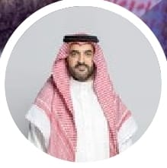
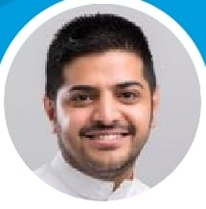



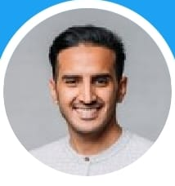
الصورة الشخصية
صورة واضحة بجودة عالية للوجه، يفضل بخلفية سادة، يراعى نسبة الوجه من كامل الصورة، وجودة الصورة الشخصية في الحساب يعد من أهم ما يؤثر على رفع الموثوقية، ويساعد على بناء العلاقات.

Slide 22
الهيدر
قد يكون تصميم أو صورة ضمن حفل كمتحدث أو تكريم ... ويمكن إيصال الكثير من الرسائل .. يمكن ان يحتوي الهيدر شعارات المنتجات أو صورة عن المنتج غير مباشرة، ممكن يكون اقتباس، ممكن أن يعبر عن مبادئ أو قيم أو اهتمامات أو طموحات.

Slide 23

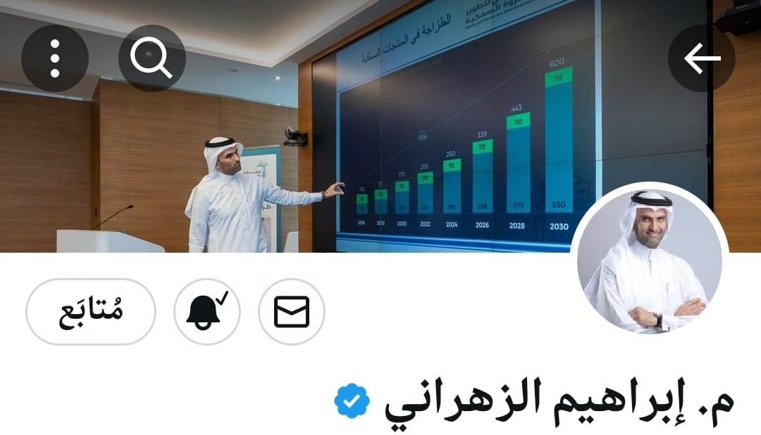
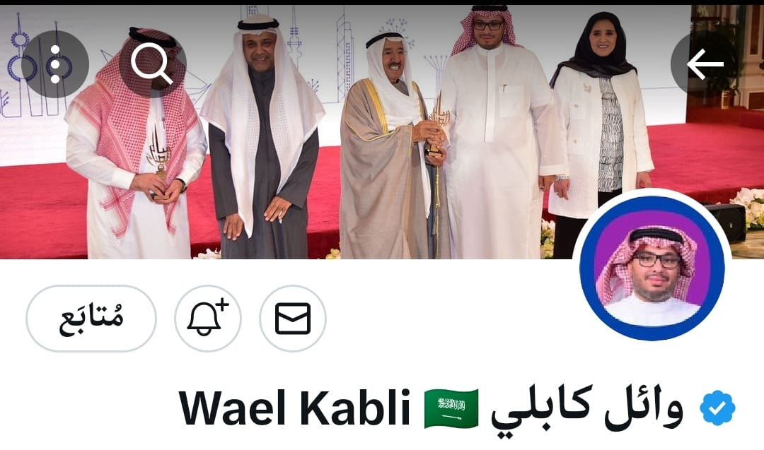
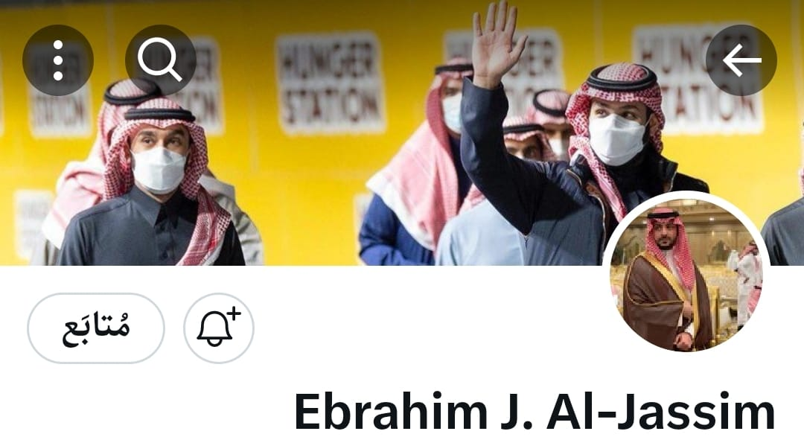
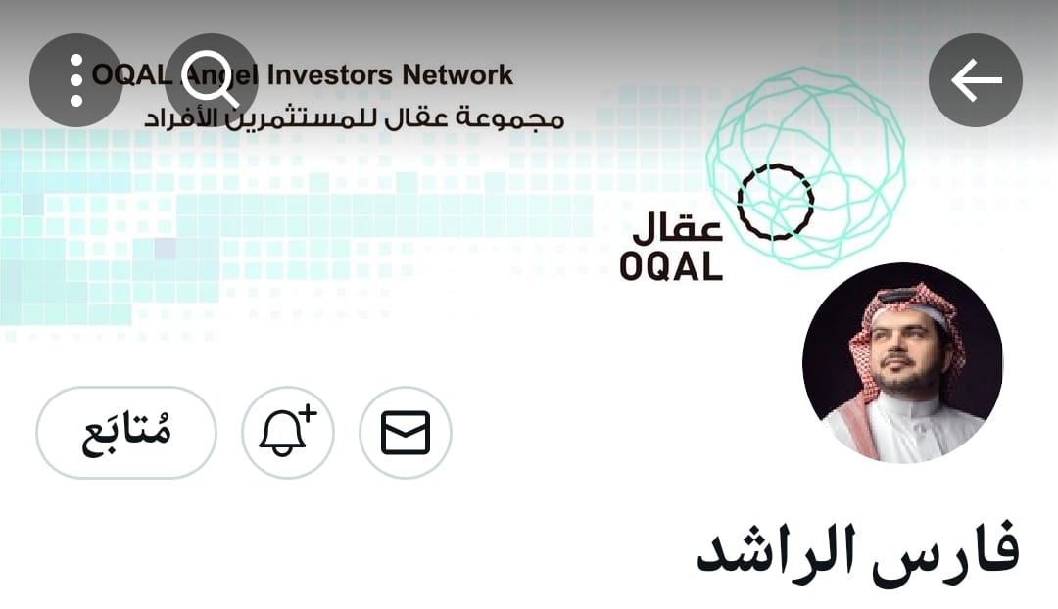

الهيدر

Slide 24
البايو
صف نفسك بوضوح وكلمات مركزة تساعد المشاهد بأن يكون الصورة المبدئية عنك وركز على الانطباع الذي تريد ايصاله (المهنية، الجدية، الالتزام، المهارة، الوضوح...)، ويمكن أن تأخذ بالاعتبار:نقاط قوتك (علم، خبرة، مهارة)، اهتماماتك، رؤيتك وأهدافك، خدماتك، إنجازاتك، أهم مبادئك، استخدم هاشتاق أو هاشتاقين، يمكن أن تستخدم الصور التعبيرية، ضع منشن لحساب مشروعك.

Slide 25

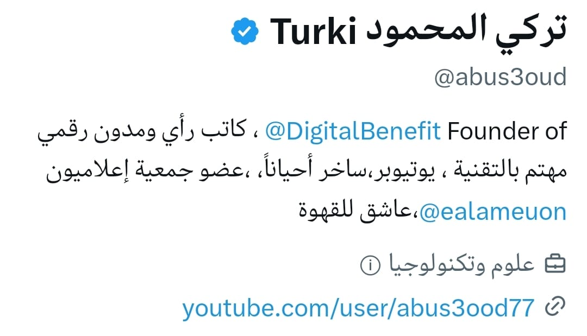




البايو

Slide 26

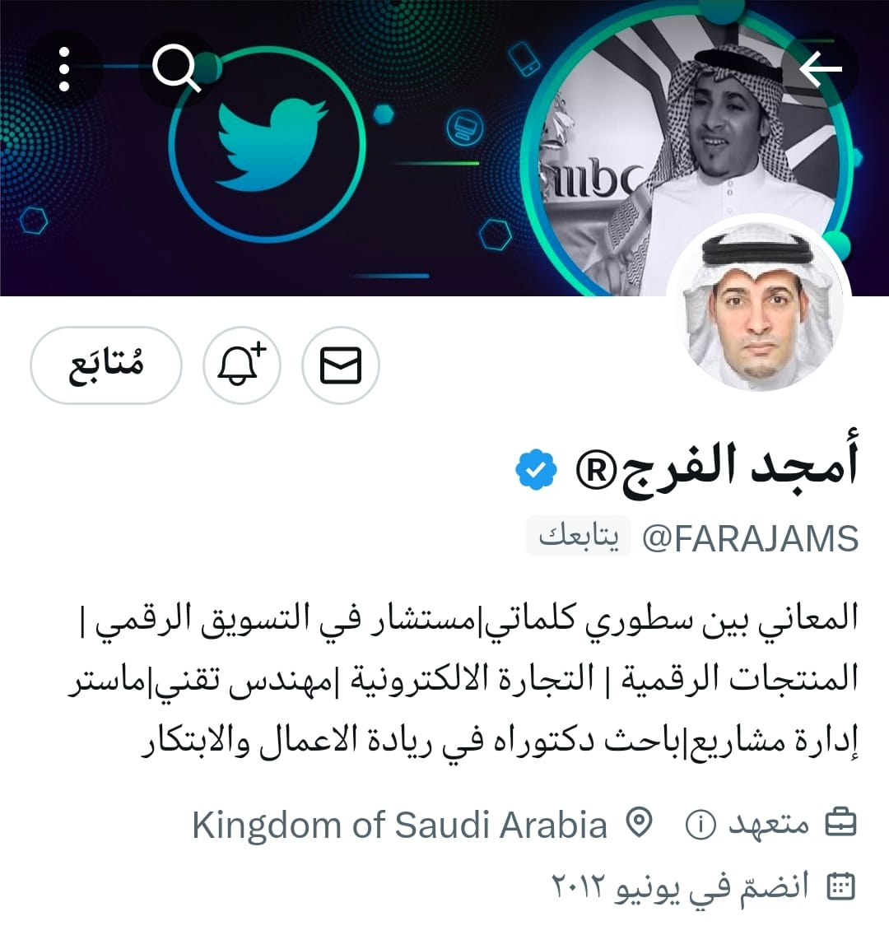
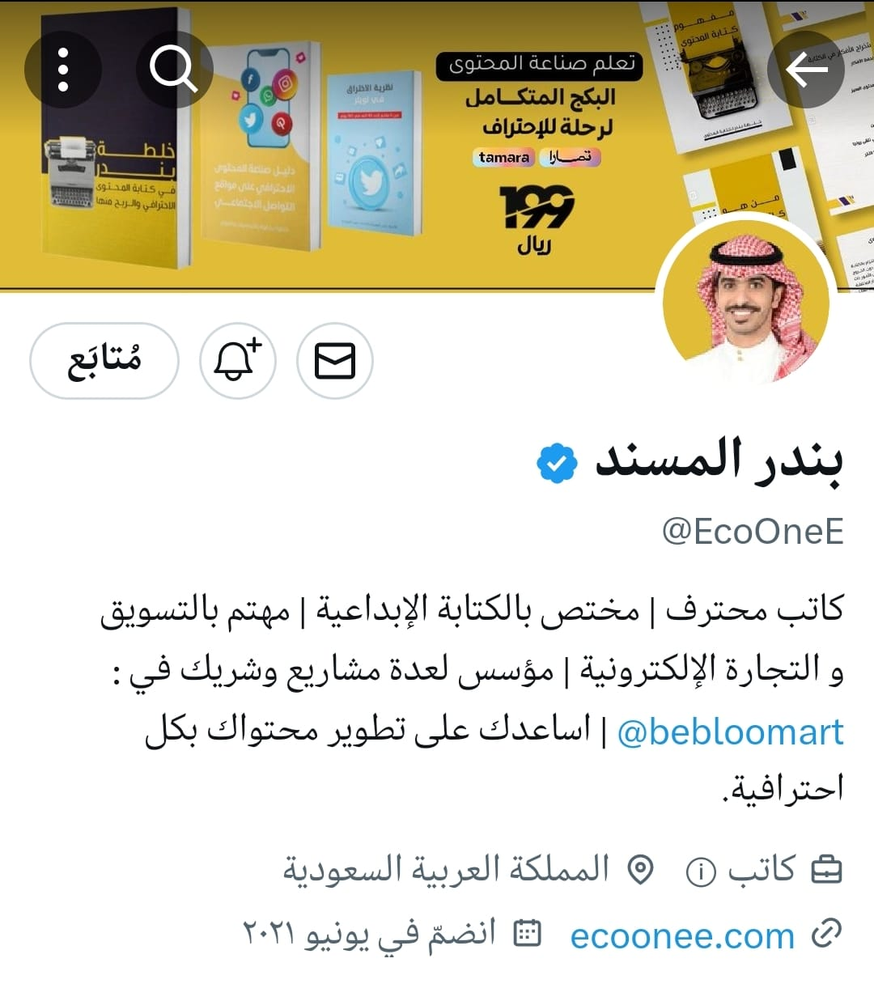
البايو والهيدر

Slide 27
التوثيق
قم بتوثيق الحساب بالعلامة الزرقاء لمدة سنة بأقل من 400 ريال لزيادة موثوقية الحساب وأولوية الظهور والإعلانات والخدمات الإضافية.

Slide 28
الفئة
اختر الفئة التي تناسب مجالك ومحتواك، لتساعد الخوارزميات على تصنيفك واقتراح محتواك أو حسابك للمستخدمين

Slide 29
الرابط
إذا كان لديك مشروع من الممكن أن تضع رابطه، ومن الممكن أن تضع رابط لينكد ان إذا لم يكن لديك مشروع.

Slide 30
الموقع الجغرافي
لا تهمل تحديد مكان اقامتك خصوصا إذا كنت في الرياض.

Slide 31
الحساب الإعلاني
من خلال تصفح الحساب من الجهاز المكتبي ستجد إعلانات تويتر ضمن الخيارات فعل الخدمة وأنشئ حملة افتراضية ب 5 دولار في حال طلب منك واختر تغريدة مناسبة وأضف بطاقة الدفع ثم أوقف الحملة.

Slide 32


Slide 33

القيمة والفائدة
1اكتب محتوى ذو قيمة وفائدة للقارئ، اكتب محتوى حصري وغني بالمعلومات.

Slide 34
عنوان التغريدة
اول التغريدة هو عناونها حيث يتم أرشفتها في محركات البحث وبعض المواقع بناء على العنوان، احرص أن يكون معبرا ومركزا على المحتوى وضمن السياق.

Slide 35
الصورة
ارفق صور معبرة في أغلب منشوراتك، اكتب النص البديل لكل صورة، اختر صورا واضحة وجميلة ومناسبة للمحتوى، الصور الحصرية قد تكون ذات قيمة أعلى.

Slide 36
الهاشتاق
استخدم هاشتاق أو اثنين لكل تغريدة، يجب أن يكون الهاشتاق مرتبط بشكل واضح بالمحتوى، لا تستخدم أكثر من هاشتاقين.

Slide 37
الحروف والرموز
إذا كانت التغريدة مفردة جرب أن تستخدم حروف أقل ليكون التركيز أعلى، نوع بين أحجام التغريدات، يمكن استخدام الصور التعبيرية لإضافة جمالية.

Slide 38
السرد (Thread)
اذا كان لديك موضوع طويل او قائمة من العناصر استخدم الثريد، ولا تستخدم تغريدة مطولة ضمنه.

Slide 39
التغريدة المطولة
جرب التغريدة المطولة وقس النتائج وقارنها بالثريد.

Slide 40
التفاعلية
تخيل نفسك مكان القارئ وتساءل هل التغريدة تستحق الإعجاب أو إعادة النشر أو الحفظ أو التعليق.

Slide 41
المرجعية
احرص على أن تنشر منشورات تكون مرجعية للقراء بحيث يحفظوها في الإشارات المرجعية.

Slide 42
الاستدامة وإعادة الاستخدام
هناك منشورات لها فترة صلاحية طويلة جدا تستطيع إعادة استخدامها عدة مرات.

Slide 43
الحصول على ردود
اجعل منشورات تحصد عدد جيد من الردود وذلك بطلب التفاعل من القراء أو سؤالهم ومناقشتهم وطلب آرائهم.

Slide 44
استخدم المنشن @
إذا أشرت لشخص أو منشأة ضع منشن لحسابهم لتفيد القارئ وتلفت انتباههم.

Slide 45
اقتبس تغريدة سابقة لك
إذا أردت كتابة منشور له علاقة بمنشور سابق لك اقتبس تغريدتك السابقة وعقب عليها أو أضف أو من الممكن أن تحيل في موضوع معين إليها.

Slide 46
التغريدات الممزوجة
اصنع سرد من المنشورات وامزج بين الأنواع من منشورات مصورة واقتباس لتغريدات سابقة لك واقتباس لتغريدة لغيرك واستفتاء وإحالة إلى رابط واقتباس سرد تغريدة تحتوي فيديو ومنشن لحسابات ذات علاقة واختمها بسؤال تفاعلي.

Slide 47
المحتوى من حيث المادة
هناك أنواع كثيرة جدا من المحتوى نذكر منها (نصائح عامة، معلومة أو فائدة، بحث بسيط، اقتباسات في المجال، حالة مباشرة وحقيقية مشكلة وحلول ونتائج، قصص بزنس في مختلف المجالات نجاح وفشل، لقاءات مع متخصصين، شرح مواضيع ومصطلحات، تعريف وتوعية بموضوع، موضوع أو حالة للنقاش، نبذة عن كتاب، نبذة وتوصية بأدوات مساعدة أو كتب أو مواقع أو مراجع أو حسابات، دورات تدريبية، سؤال وتحدي) حاول التنويع في منشوراتك بما يتناسب مع استراتيجيتك وحسب ما ترى من نتائج التفاعل.

Slide 48
سمات المحتوى
حجم الطلب، حجم العرض، قابلية التفاعل، مدة الصلاحية، مدى سهولة الإعداد، قيمة المادة، قابلية إعادة النشر، مرجعية في موضوع، بناء تشاركي تراكمي من الجمهور، استدامة

Slide 49
المحتوى من حيث التجهيز
هناك محتوى يمكن تجهيزه مسبقا وجدولته على المدى، محتوى مرتبط بموضوع منشور لشخص، محتوى مرتبط بترند وحدث حالي، محتوى مرتبط بحدث قادم.

Slide 50
المحتوى من حيث مستوى الجمهور
حاول أن تطرح محتواك بلغة بسيطة تناسب الجمهور العام، وخصص بعض المحتوى العميق للمتخصصين.

Slide 51
الروابط
عند إضافة رابط إحالة مهم يخص مشروعك جرب استخدام الكارد من المدير الإعلاني بحيث يظهر الرابط بشكل مميز على الصورة التي تضيفها.

Slide 52
خطة المحتوى
ضع خطة لنشر المحتوى وحدد المستهدفات الأسبوعية للنشر من كل نوع، استخدم نموذج كتابة المحتوى لتجهيز محتواك مسبقا وجدولته وتنظيمه وقياس النتائج.

Slide 53


Slide 54

خطة المحتوى
الرسائل الترحيبية
ضع خطة لنشر المحتوى وحدد المستهدفات الأسبوعية للنشر من كل نوع، استخدم نموذج كتابة المحتوى لتجهيز محتواك مسبقا وجدولته وتنظيمه وقياس النتائج.
صياغة رسالة مناسبة للترحيب بالمتابعين ترسل لبعض المتابعين الذي يتوقع أن يكونوا مهمين لك وقد يتم التعاون معهم بأي شكل من الأشكال، تصاغ كل رسالة للشخص بشكل خاص ولا مانع من وجود قوالب مناسبة، لغة بيضاء بسيطة مباشرة، ترحيب وشكر، تعريف بسيط ثناء بناء على محتوى الشخص، عرض التعاون أو الاجتماع أو تبادل ارقام الجوال، احالة الى رابط او حساب او موقع.

Slide 55
خطة المحتوى
يتابعني
ضع خطة لنشر المحتوى وحدد المستهدفات الأسبوعية للنشر من كل نوع، استخدم نموذج كتابة المحتوى لتجهيز محتواك مسبقا وجدولته وتنظيمه وقياس النتائج.
بالإضافة الى الترحيب بالمتابعين الجدد، تصفح بروفايل كل من يتابعك وشاهد بعض تغريداته وردوده وإعجاباته وبناء على ذلك قد ترد له المتابعة أو تتفاعل مع بعض محتواه أو تخصص له رسالة ترحيبية.

Slide 56
خطة المحتوى
أتابع
ضع خطة لنشر المحتوى وحدد المستهدفات الأسبوعية للنشر من كل نوع، استخدم نموذج كتابة المحتوى لتجهيز محتواك مسبقا وجدولته وتنظيمه وقياس النتائج.
متابعة حسابات المؤسسات والأفراد ذات العلاقة في المجال من ممكنين ومشرعين ومبادرين ومؤثرين ومتخصصين ورؤساء تنفيذيين ومؤسسين، وتستطيع الوصول لهم بالبحث والمتابعة من خلال الكلمات المفتاحية والحسابات المعروفة والاقتراحات

Slide 57
خطة المحتوى
لفت الانتباه
ضع خطة لنشر المحتوى وحدد المستهدفات الأسبوعية للنشر من كل نوع، استخدم نموذج كتابة المحتوى لتجهيز محتواك مسبقا وجدولته وتنظيمه وقياس النتائج.
عند متابعة شخص مهم وتود منه أن يتذكر اسمك على الأقل تصفح بروفايله واعمل لايكات أو ريتويت او تعليقات لما يستحق، وتستطيع تكرار العملية كل فترة.

Slide 58
خطة المحتوى
الجرس
ضع خطة لنشر المحتوى وحدد المستهدفات الأسبوعية للنشر من كل نوع، استخدم نموذج كتابة المحتوى لتجهيز محتواك مسبقا وجدولته وتنظيمه وقياس النتائج.
فعل التنبيهات للحسابات المهمة بهدف الاطلاع على أنشطتهم أول بأول وبهدف التفاعل السريع مع ما يهم من محتوى ويستحق.

Slide 59
خطة المحتوى
التعليقات
ضع خطة لنشر المحتوى وحدد المستهدفات الأسبوعية للنشر من كل نوع، استخدم نموذج كتابة المحتوى لتجهيز محتواك مسبقا وجدولته وتنظيمه وقياس النتائج.
متابعة التغريدات ذات العلاقة بالمجال أو المنشورة من قائمة الجرس أو البحث عنها بالكلمات المفتاحية والتعليق عليها في حال كانت تستحق بالإشادة أو التصحيح أو الإضافة أو الاستفسار، دائما ما تساعد التعليقات في تكوين تصور عن الشخص وإمكانياته واهتماماته وشخصيته أكثر من التغريدات، وتساعد في التعرف بين الأشخاص أصحاب الاهتمامات المشتركة.

Slide 60
خطة المحتوى
التفاعل مع التعليقات
ضع خطة لنشر المحتوى وحدد المستهدفات الأسبوعية للنشر من كل نوع، استخدم نموذج كتابة المحتوى لتجهيز محتواك مسبقا وجدولته وتنظيمه وقياس النتائج.
أي تعليق يكتب على تغريداتك علق عليه اشكره أو أيده أو جاوبه أو حسب ما يقتضيه التعليق أو رتوت له أو أعطه لايك أو كت تويت، لا تهمل التفاعل مع من يعلق على تغريداتك فذلك يظهر احترامك وتقديرك واهتمامك بالمتابعين وتفاعلهم، ويزيد من تفاعلهم لاحقا مما يسهم في زيادة ظهور تغريداتك.

Slide 61
خطة المحتوى
لايكات
ضع خطة لنشر المحتوى وحدد المستهدفات الأسبوعية للنشر من كل نوع، استخدم نموذج كتابة المحتوى لتجهيز محتواك مسبقا وجدولته وتنظيمه وقياس النتائج.
شارك بإعجاب للمحتوى الذي يعجبك او تود دعم صاحبه أو ترغب في لفت الانتباه

Slide 62
خطة المحتوى
ريتويت
ضع خطة لنشر المحتوى وحدد المستهدفات الأسبوعية للنشر من كل نوع، استخدم نموذج كتابة المحتوى لتجهيز محتواك مسبقا وجدولته وتنظيمه وقياس النتائج.
أعد تغريد التغريدات المميزة في المجال أو التقارير والقرارات والمبادرات من الجهات المتخصصة أو الحسابات الشهيرة أو المتخصصة، ولكن إعادة التغريد مع اقتباس غالبا تكون أفضل.

Slide 63
خطة المحتوى
كت تويت
ضع خطة لنشر المحتوى وحدد المستهدفات الأسبوعية للنشر من كل نوع، استخدم نموذج كتابة المحتوى لتجهيز محتواك مسبقا وجدولته وتنظيمه وقياس النتائج.
إذا أعجبتك تغريدة أو لفتت انتباهك في مجالك استخدم اقتباس مع إعادة التغريد أضف ثناء أو تعليقا أو معلومات ملحقة أو استفسار.

Slide 64
خطة المحتوى
القوائم
ضع خطة لنشر المحتوى وحدد المستهدفات الأسبوعية للنشر من كل نوع، استخدم نموذج كتابة المحتوى لتجهيز محتواك مسبقا وجدولته وتنظيمه وقياس النتائج.
أنشئ قوائم حسب مجموعات اهتماماتك وأضف الحسابات المناسبة لكل قائمة.

Slide 65
خطة المحتوى
رسائل بدء التواصل
ضع خطة لنشر المحتوى وحدد المستهدفات الأسبوعية للنشر من كل نوع، استخدم نموذج كتابة المحتوى لتجهيز محتواك مسبقا وجدولته وتنظيمه وقياس النتائج.
ابدء بالتواصل عبر الرسائل الخاصة مع حسابات تهمك لأفراد أو مؤسسات لديك الرغبة في التعاون أو الشراكة معهم، عرف بنفسك وقدم عرضك مباشرة، اطلب موعد أو لقاء معه، زوده برقم هاتفك واطلب رقمه، استشر أو اطلب موعد استشارة، إذا كانت الرسائل الخاصة مغلقة تواصل عبر التعليقات إذا كان الأمر بالغ الأهمية.

Slide 66
خطة المحتوى
مضيف مساحة
ضع خطة لنشر المحتوى وحدد المستهدفات الأسبوعية للنشر من كل نوع، استخدم نموذج كتابة المحتوى لتجهيز محتواك مسبقا وجدولته وتنظيمه وقياس النتائج.
جرب أن تستضيف مساحة وتتحدث مع مستخدمين اخرين متخصصين او متابعين

Slide 67
خطة المحتوى
المشاركة في مساحة
ضع خطة لنشر المحتوى وحدد المستهدفات الأسبوعية للنشر من كل نوع، استخدم نموذج كتابة المحتوى لتجهيز محتواك مسبقا وجدولته وتنظيمه وقياس النتائج.
شارك في المساحات ذات العلاقة وتحدث لتلفت انتباه المهتمين وتزيد المتابعين والتفاعل على حساب كما ان المشاركة غالبا ما تساعدك في بناء علاقات وشراكات جديدة.

Slide 68
خطة المحتوى
ضيف مساحة
ضع خطة لنشر المحتوى وحدد المستهدفات الأسبوعية للنشر من كل نوع، استخدم نموذج كتابة المحتوى لتجهيز محتواك مسبقا وجدولته وتنظيمه وقياس النتائج.
كن ضيف رئيسي في مساحات مختصة بمجالك لتزيد الوصول وتثري المحتوى وتقدم فائدة للجمهور.

Slide 69
خطة المحتوى
التغريدة المثبتة
ضع خطة لنشر المحتوى وحدد المستهدفات الأسبوعية للنشر من كل نوع، استخدم نموذج كتابة المحتوى لتجهيز محتواك مسبقا وجدولته وتنظيمه وقياس النتائج.
ثبت التغريدة المميزة او التغريدة التي تعبر عن مجالك واهتمامات بشكل اكبر بحيث أي شخص يزور حسابك يستطيع التعرف عليك من خلال هذه التغريدة.

Slide 70


